Slide 1
ОКРУЖНОСТЬ В ЗАДАЧАХ ОГЭ (2 часть)

Slide 2
План занятия
1. Отрезки хорд, секущих, касательной к окружности
120
2. Окружность описанная около многоугольника
70
3. Окружность вписанная в многоугольник
50
4. Окружность описанная около многоугольника
2008
2010
Н4азвание графика
5. Площадь круга и его частей , длина дуги окружности

Slide 3
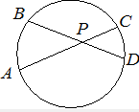
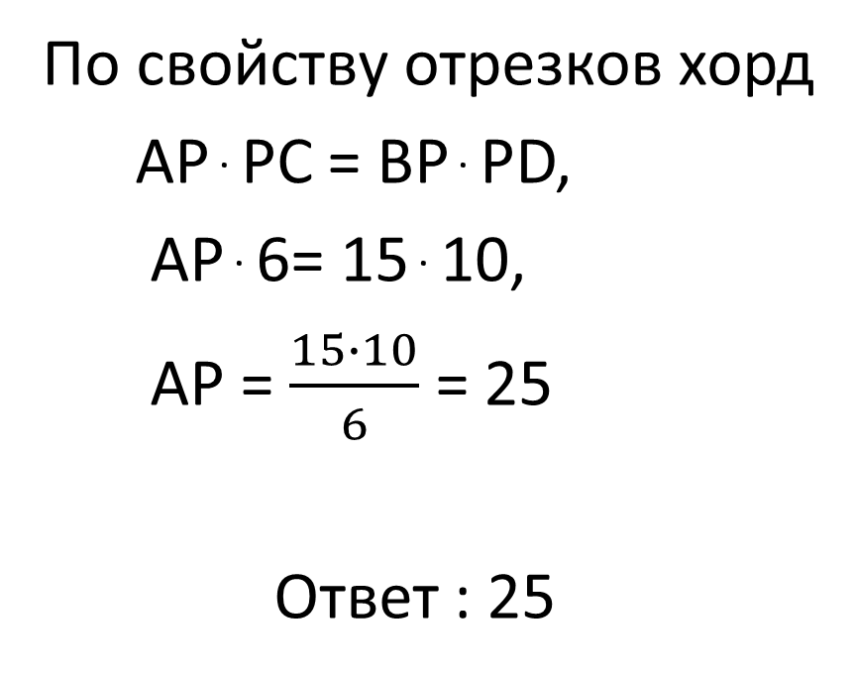
№1. Хорды АС и ВD окружности пересекаются в точке Р, РВ= 15, СР=6, DР=10. Найдите АР.
Решение :
По свойству отрезков хорд
АР ּ РС = ВР ּ РD,
АР ּ 6= 15 ּ 10,
АР = $\frac{15∙10}{6}$ = 25
Ответ : 25

Slide 4
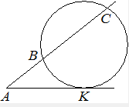
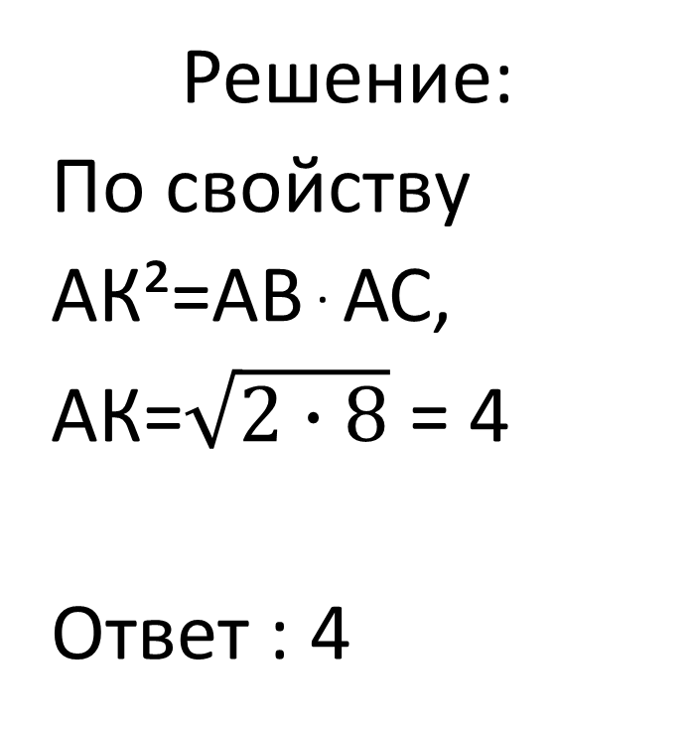
№2. Через точку А, лежащую вне окружности, проведены две прямые. Одна прямая касается окружности в точке К. Другая прямая пересекает окружность в точках В и С, причём АВ=2, АС=8. Найдите АК.
Решение:
По свойству
АК²=АВ ּ АС,
АК=$\sqrt{2∙8}$ = 4
Ответ : 4

Slide 5
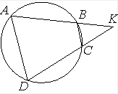
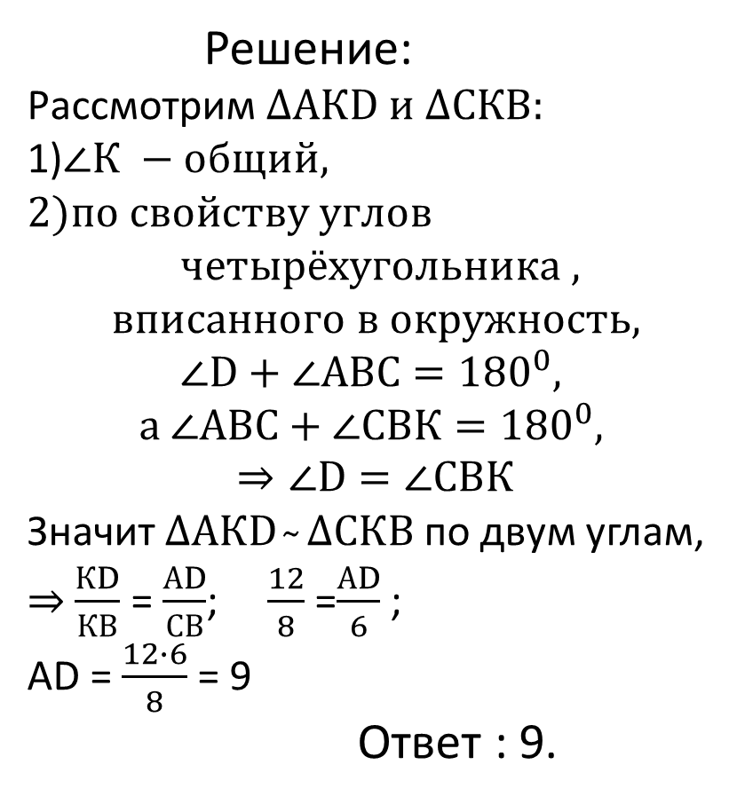
№3. Четырёхугольник АВСD вписан в окружность. Прямые АВ и СD пересекаются в точке К, ВК = 8, DК=12, ВС=6. Найдите АD.
Решение:
Рассмотрим $ΔАКD и ΔСКВ:$
1)$∠К −общий,$
$$2)по свойству углов$$
$$четырёхугольника ,$$
$$вписанного в окружность,$$
$$∠D+∠АВС={180}^{0},$$
$$а ∠АВС+∠СВК={180}^{0},$$
$$⇒∠D=∠СВК$$
Значит $ΔАКD ̴̴ ΔСКВ$ по двум углам,
⇒ $\frac{КD}{КВ}$ = $\frac{АD}{СВ}$; $\frac{12}{8}$ =$\frac{АD}{6}$ ;
АD = $\frac{12∙6}{8}$ = 9
Ответ : 9.

Slide 6
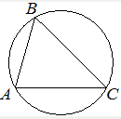
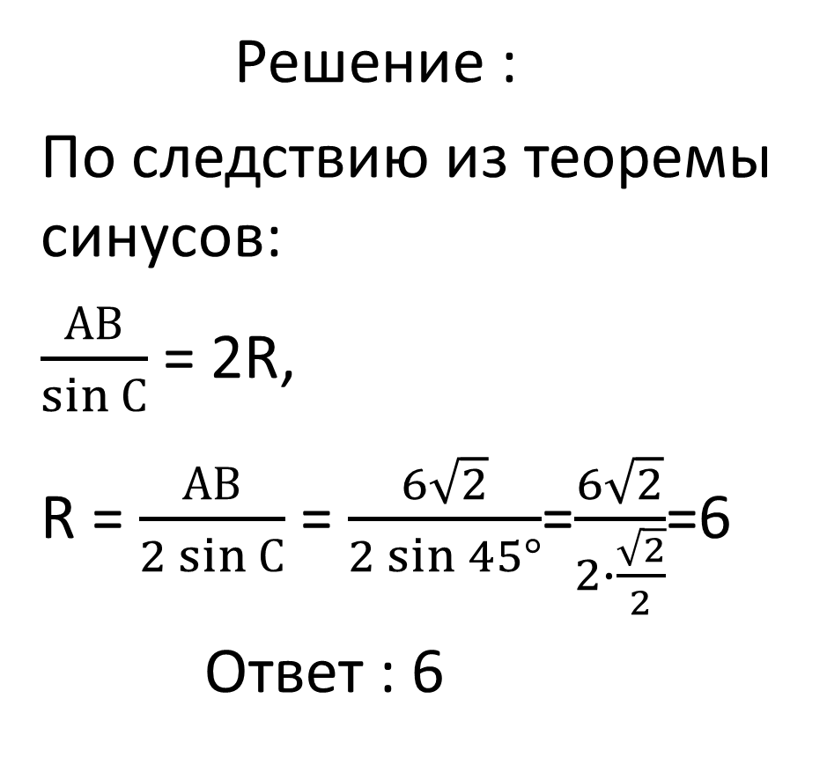
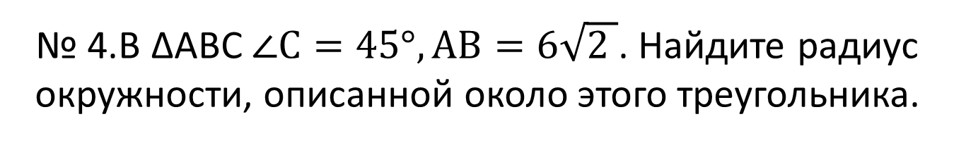
№ 4.В ∆АВС $∠С=45°, АВ=6\sqrt{2 }$. Найдите радиус окружности, описанной около этого треугольника.
Решение :
По следствию из теоремы синусов:
$\frac{АВ}{\sin{С}}$ = 2R,
R = $\frac{АВ}{2\sin{С}}$ = $\frac{6\sqrt{2}}{2\sin{45°}}$=$\frac{6\sqrt{2}}{2∙\frac{\sqrt{2}}{2}}$=6
Ответ : 6

Slide 7
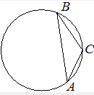
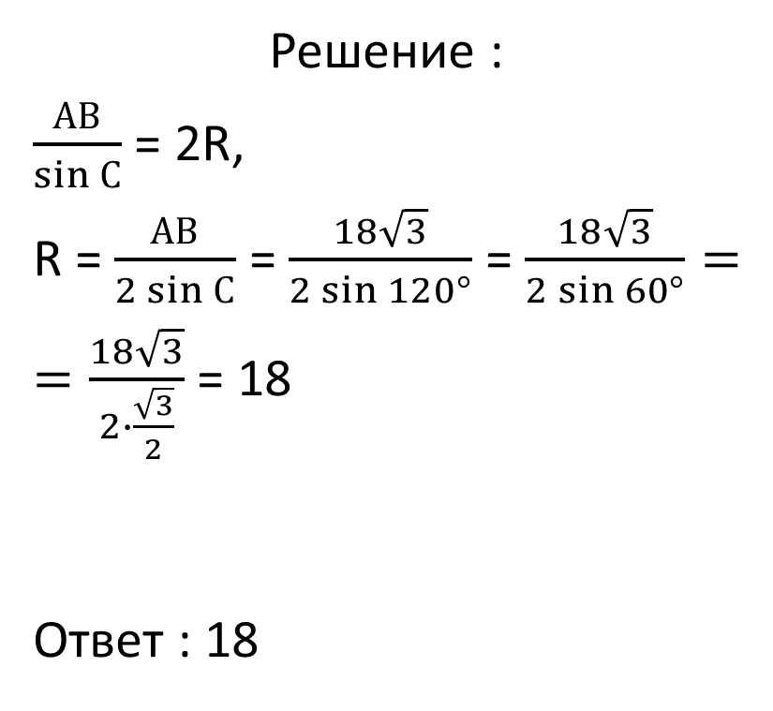
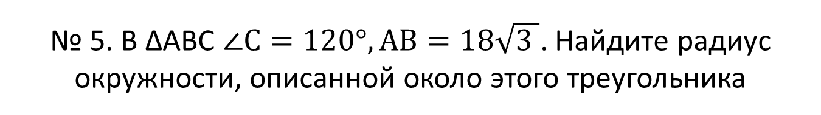
№ 5. В ∆АВС $∠С=120°, АВ=18\sqrt{3 }$. Найдите радиус окружности, описанной около этого треугольника
Решение :
$\frac{АВ}{\sin{С}}$ = 2R,
R = $\frac{АВ}{2\sin{С}}$ = $\frac{18\sqrt{3}}{2\sin{120°}}$ = $\frac{18\sqrt{3}}{2\sin{60°}}=$
$=\frac{18\sqrt{3}}{2∙\frac{\sqrt{3}}{2}}$ = 18
Ответ : 18

Slide 8
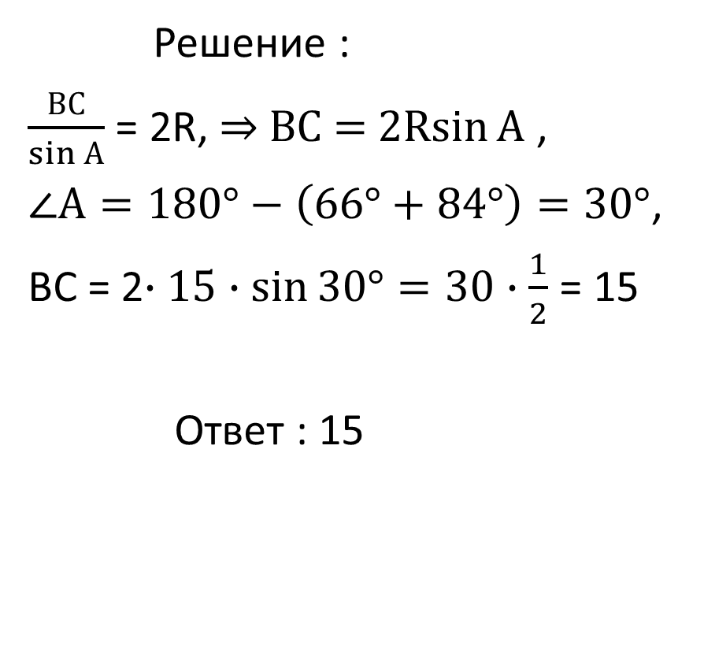
№ 6.Углы В и С ∆АВС равны соответственно 66⁰и 84⁰. Найдите ВС, если радиус окружности, описанной около ∆АВС, равен 15.
Решение :
$\frac{ВС}{\sin{А}}$ = 2R, ⇒ ВС = 2R$\sin{А}$ ,
$∠А=180°−\left(66°+84°\right)=30°$,
ВС = 2$∙15∙\sin{30°=30∙\frac{1}{2}}$ = 15
Ответ : 15

Slide 9
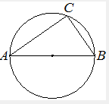
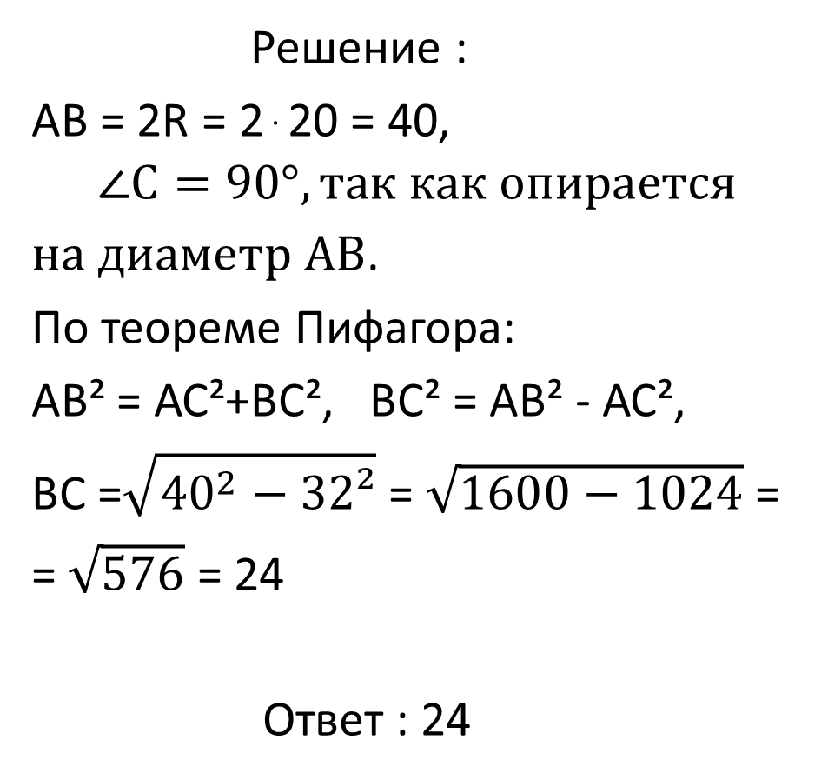
№ 7.Центр окружности, описанной около ∆АВС, лежит на стороне АВ. Радиус окружности равен 20. Найдите ВС, если АС = 32.
Решение :
АВ = 2R = 2 ּ 20 = 40,
$$∠С=90°, так как опирается$$
$на диаметр АВ$.
По теореме Пифагора:
АВ² = АС²+ВС², ВС² = АВ² - АС²,
ВС =$\sqrt{{40}^{2}−32²}$ = $\sqrt{1600−1024}$ =
= $\sqrt{576}$ = 24
Ответ : 24

Slide 10
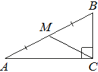
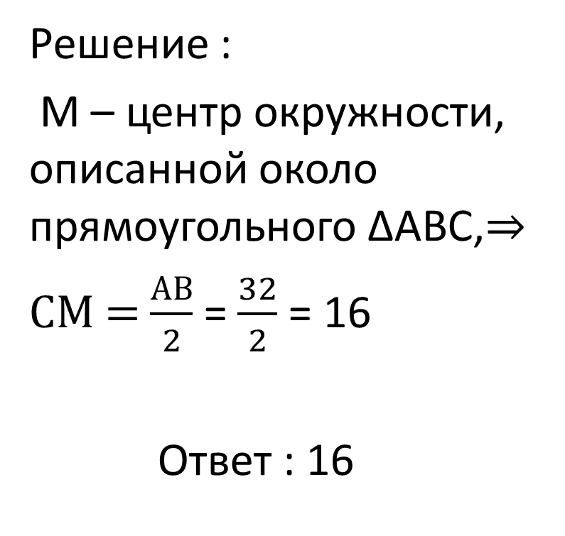
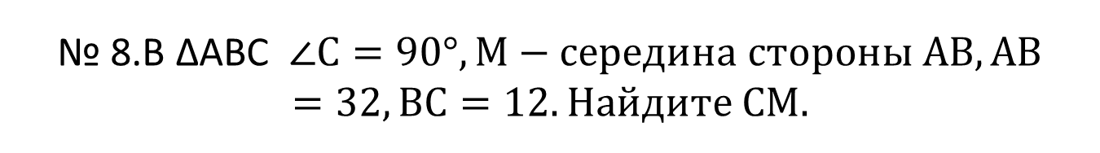
№ 8.В ∆АВС $∠С=90°, М−середина стороны АВ, АВ=32,ВС=12. Найдите СМ.$
Решение :
М – центр окружности, описанной около прямоугольного ∆АВС,⇒
СМ = $\frac{АВ}{2}$ = $\frac{32}{2}$ = 16
Ответ : 16

Slide 11
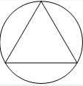
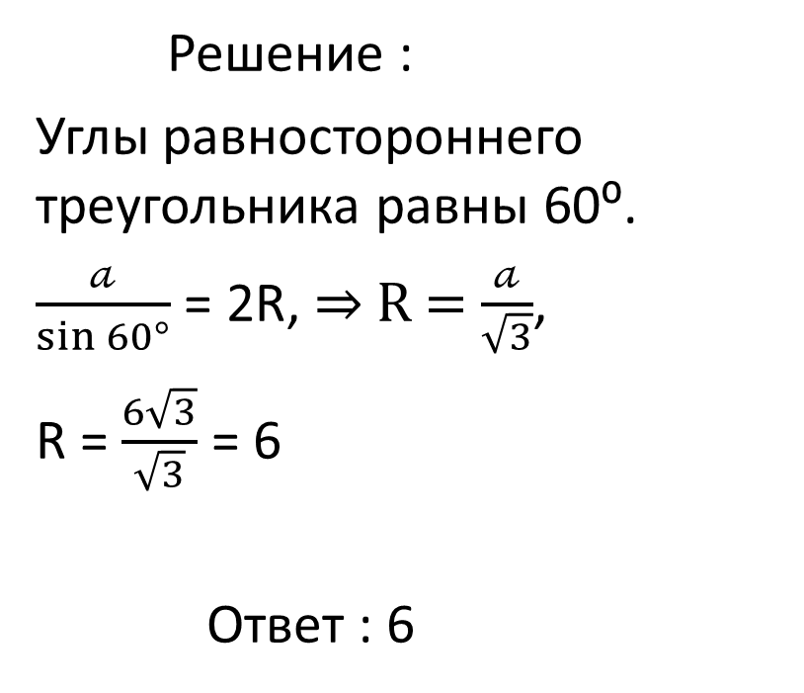
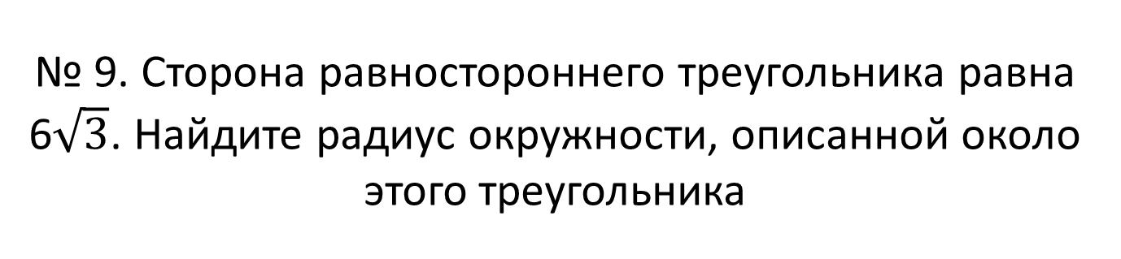
№ 9. Сторона равностороннего треугольника равна 6$\sqrt{3}$. Найдите радиус окружности, описанной около этого треугольника
Решение :
Углы равностороннего треугольника равны 60⁰.
$\frac{𝒶}{\sin{60°}}$ = 2R, ⇒ R = $\frac{𝒶}{\sqrt{3}}$,
R = $\frac{6\sqrt{3}}{\sqrt{3}}$ = 6
Ответ : 6

Slide 12
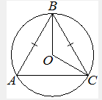
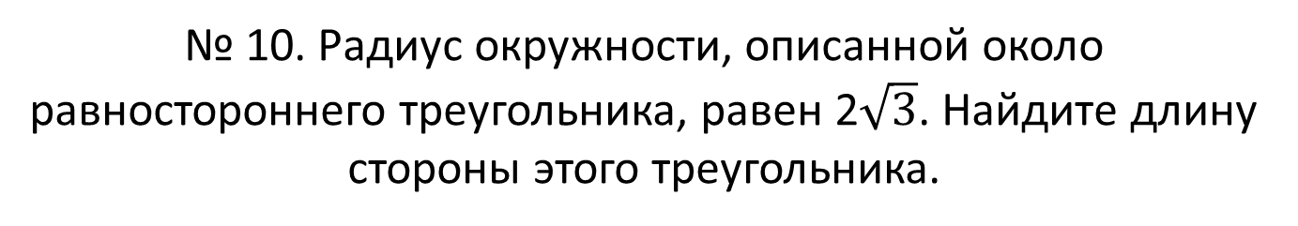
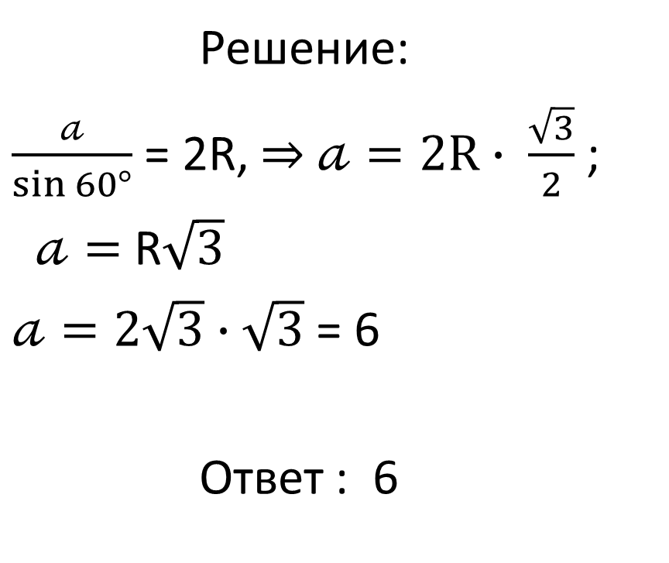
№ 10. Радиус окружности, описанной около равностороннего треугольника, равен 2$\sqrt{3}$. Найдите длину стороны этого треугольника.
Решение:
$\frac{𝒶}{\sin{60°}}$ = 2R, ⇒ $𝒶=2R∙ \frac{\sqrt{3}}{2}$ ;
$𝒶=$ R$\sqrt{3}$
$𝒶=2\sqrt{3}∙\sqrt{3}$ = 6
Ответ : 6

Slide 13
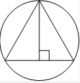
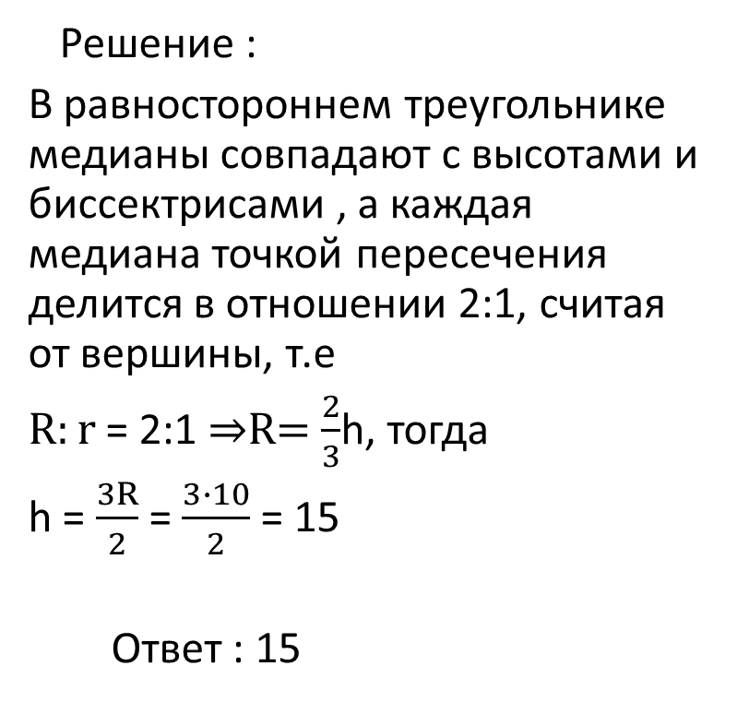
№ 11. Радиус окружности, описанной около равностороннего треугольника, равен 10. Найдите высоту этого треугольника.
Решение :
В равностороннем треугольнике медианы совпадают с высотами и биссектрисами , а каждая медиана точкой пересечения делится в отношении 2:1, считая от вершины, т.е
$R:r$ = 2:1 ⇒R= $\frac{2}{3}$h, тогда
h = $\frac{3R}{2}$ = $\frac{3∙10}{2}$ = 15
Ответ : 15

Slide 14
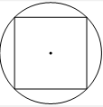

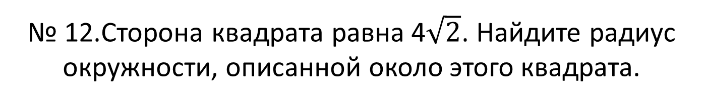
№ 12.Сторона квадрата равна 4$\sqrt{2}$. Найдите радиус окружности, описанной около этого квадрата.
Решение :
R = $\frac{𝒶}{\sqrt{2}}$ ;
R = $\frac{4\sqrt{2}}{\sqrt{2}}$ = 4
Ответ : 4

Slide 15

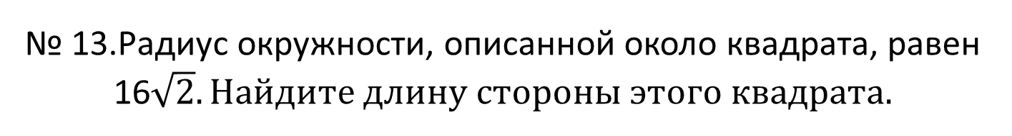
№ 13.Радиус окружности, описанной около квадрата, равен 16$\sqrt{2}. Найдите длину стороны этого квадрата.$
Решение:
$𝒶=ℛ\sqrt{2}$
$𝒶=16\sqrt{2}∙\sqrt{2 }$= 32
Ответ : 32

Slide 16


№ 14.Периметр треугольника равен 33, одна из сторон равна 7, а радиус вписанной в него окружности равен 2. Найдите площадь этого треугольника.
Решение :
S = $\frac{Р}{2}$ּ r,
S = $\frac{33∙2}{2}$ = 33
Ответ : 33

Slide 17

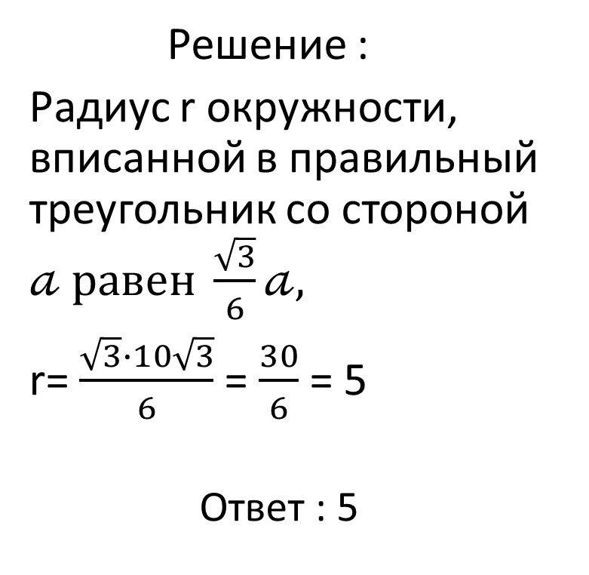
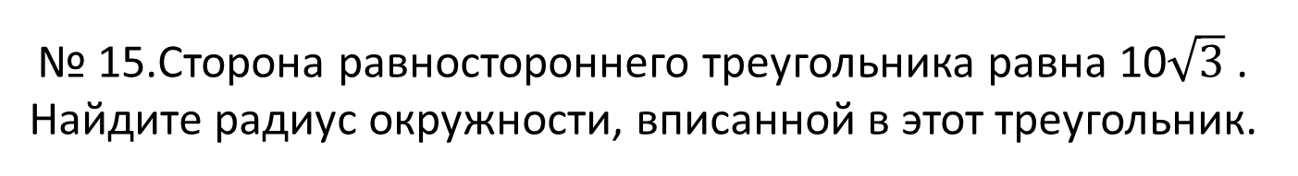
№ 15.Сторона равностороннего треугольника равна 10$\sqrt{3}$ . Найдите радиус окружности, вписанной в этот треугольник.
Решение :
Радиус r окружности, вписанной в правильный треугольник со стороной $𝒶 равен \frac{\sqrt{3}}{6}𝒶,$
r= $\frac{\sqrt{3}∙10\sqrt{3}}{6}$ = $\frac{30}{6}$ = 5
Ответ : 5

Slide 18

№ 16.Радиус окружности, вписанной в равносторонний треугольник, равен 8. Найдите высоту этого треугольника.
Решение :
R : r = 2:1,
h = 3 ּ r = 3 ּ 8 = 24
Ответ : 24
R
r

Slide 19
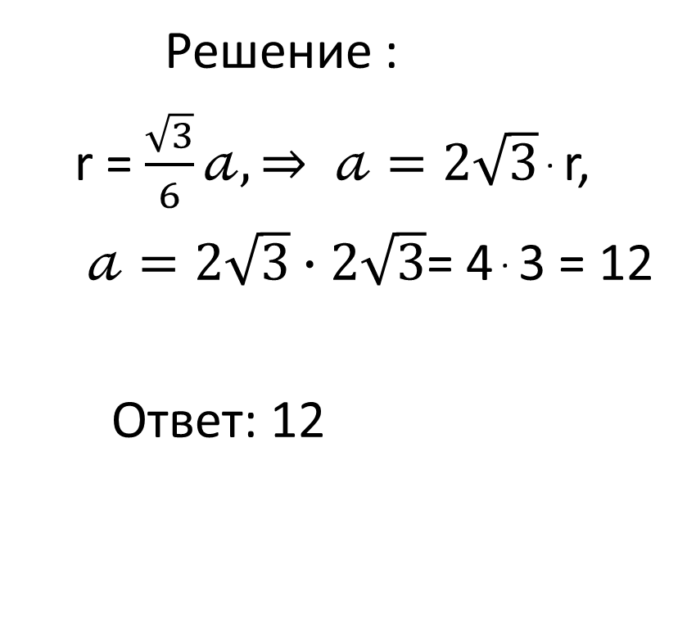
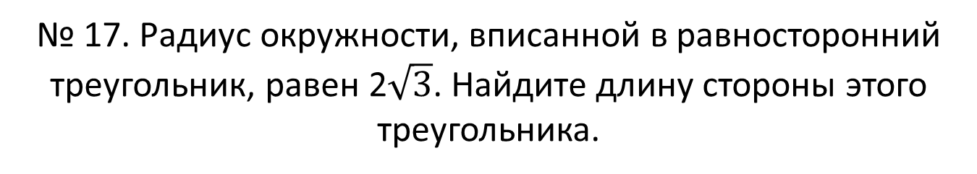
№ 17. Радиус окружности, вписанной в равносторонний треугольник, равен 2$\sqrt{3}$. Найдите длину стороны этого треугольника.
Решение :
r = $\frac{\sqrt{3}}{6}𝒶, ⇒ 𝒶=2\sqrt{3}$ ּ r,
$𝒶=2\sqrt{3}∙2\sqrt{3}$= 4 ּ 3 = 12
Ответ: 12

Slide 20
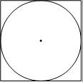

№ 18.Сторона квадрата равна 6. Найдите радиус окружности, вписанной в этот квадрат.
Решение :
r = $\frac{𝒶}{2}$ = $\frac{6}{2}$ = 3
Ответ : 3
r

Slide 21
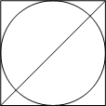
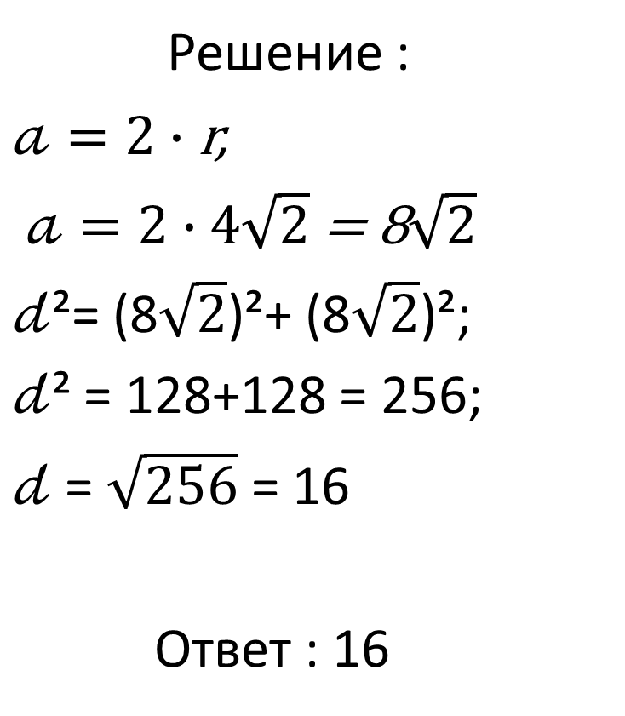
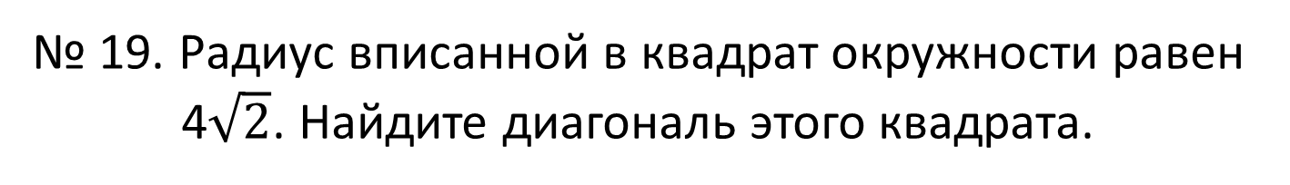
№ 19. Радиус вписанной в квадрат окружности равен 4$\sqrt{2}$. Найдите диагональ этого квадрата.
Решение :
$𝒶=2∙$ r,
$𝒶=2∙4\sqrt{2}$ = 8$\sqrt{2}$
$𝒹$²= (8$\sqrt{2}$)²+ (8$\sqrt{2}$)²;
$𝒹$² = 128+128 = 256;
$𝒹$ = $\sqrt{256}$ = 16
Ответ : 16

Slide 22
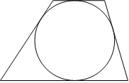
№ 20. Радиус окружности, вписанной в трапецию, равен 16. Найдите высоту этой трапеции.
Решение:
h = 2 ּ r = 2 ּ 16 = 32
Ответ : 32
r
r

Slide 23
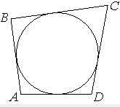
№ 21. Четырёхугольник АВСD описан около окружности, АВ=7, ВС=10, СD=14. Найдите АD.
Решение:
Если четырёхугольник АВСD описан около окружности, то
АВ + СD = ВС + АD
АD = 7 +14 – 10 = 11
Ответ : 11

Slide 24
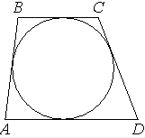
№ 22. Трапеция АВСD с основаниями АD и ВС описана около окружности, АВ = 11, ВС = 6, СD = 9. Найдите АD.
Решение :
По свойству трапеции, описанной около окружности:
АD + ВС = АВ + СD,
АD = 11 + 9 – 6 = 14
Ответ : 14

Slide 25
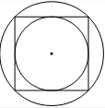
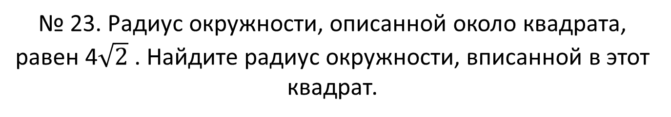
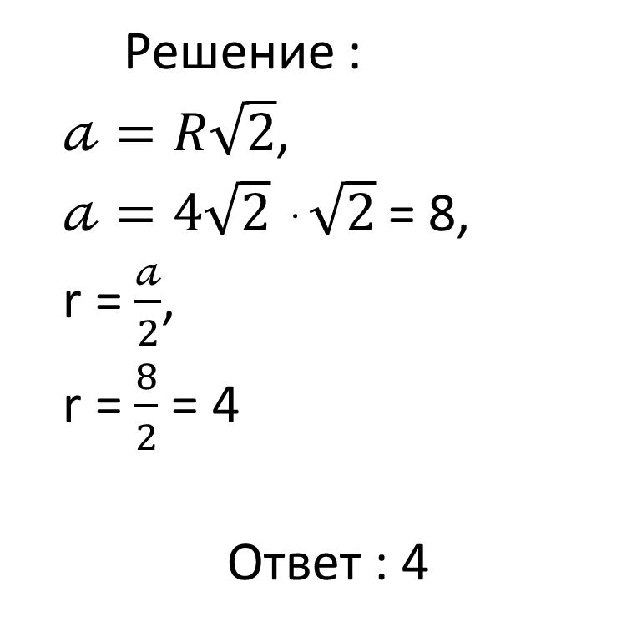
№ 23. Радиус окружности, описанной около квадрата, равен 4$\sqrt{2}$ . Найдите радиус окружности, вписанной в этот квадрат.
Решение :
$𝒶=R\sqrt{2}$,
$𝒶=4\sqrt{2}$ ּ $\sqrt{2}$ = 8,
r = $\frac{𝒶}{2}$,
r = $\frac{8}{2}$ = 4
Ответ : 4
R
r

Slide 26
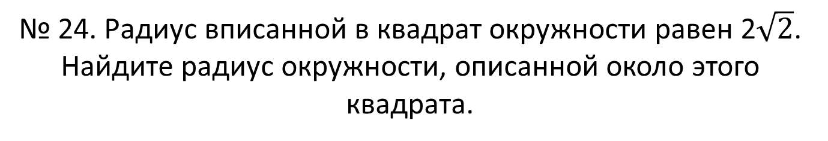
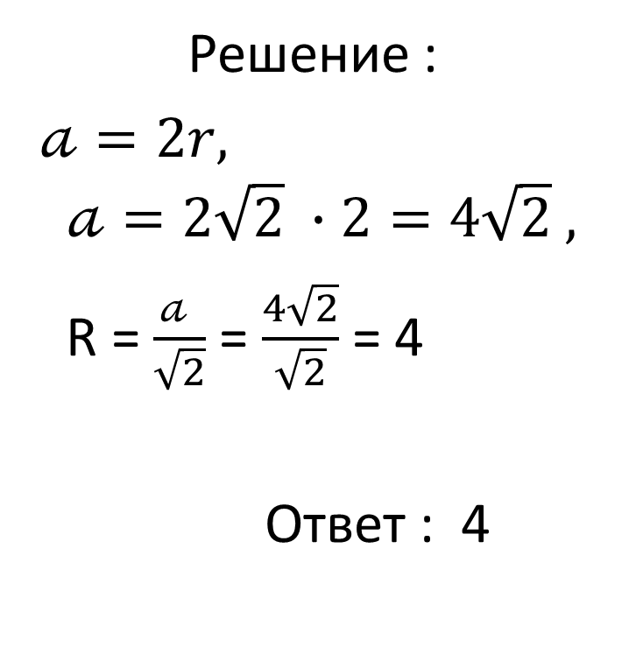
№ 24. Радиус вписанной в квадрат окружности равен 2$\sqrt{2}$. Найдите радиус окружности, описанной около этого квадрата.
Решение :
$𝒶=2r,$
$$𝒶=2\sqrt{2} ∙2=4\sqrt{2} ,$$
R = $\frac{𝒶 }{\sqrt{2}}$ = $\frac{4\sqrt{2}}{\sqrt{2}}$ = 4
Ответ : 4
R
r

Slide 27
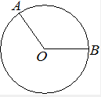


№ 25. На окружности с центром в точке О отмечены точки А и В так, что $∠$АОВ = 122⁰. Длина меньшей дуги АВ равна 61. Найдите длину большей дуги АВ.
Решение :
Формула длины дуги окружности, на которую опирается центральный угол:
͜АВ = $\frac{С∙∠АОВ}{360°}$, где С- длина окружности.
$\frac{С∙122°}{360°}$ = 61, С=$\frac{61∙360°}{122°}$ = 180
Длина большей дуги равна
180 – 61 = 119.
Ответ : 119

Slide 28


№ 26. Площадь круга равна 69. Найдите площадь сектора этого круга, центральный угол которого равен 120⁰.
Решение :
Площадь сектора, центральный угол которого равен $α⁰, вычисляется по формуле :$
$$𝒮_{сек}=\frac{𝒮_{кр}}{360°}α⁰$$
$𝒮_{сек}$ = $\frac{69∙120°}{360°}$ = $\frac{69}{3}$ = 23
Ответ : 23

Slide 29
Спасибо за внимание!
Презентацию подготовила учитель МБОУ «Молодёжненская школа № 2» Гаврилюк О.М.

